Slide 1

input layer
layer2
output layer
x1
z11
h11
z2
h2
output!
x2
z12
h12
w1
w2

Slide 2
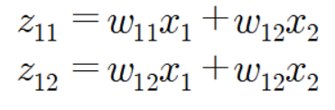
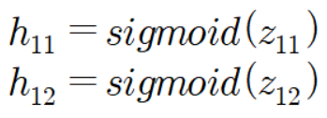


input layer
layer2
output layer
x1
w11
z11
sigmoid
h11
w1
w12
z2
sigmoid
output!
w21
w2
x2
z12
sigmoid
h12
w22

Slide 3


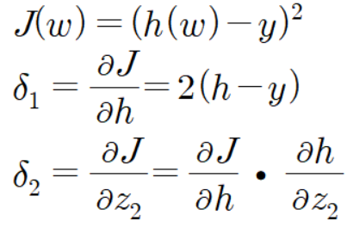
input layer
layer2
output layer
x1
w11
z11
sigmoid
h11
w1
w12
z2
h
J
w21
w2
x2
z12
sigmoid
h12
w22

Slide 4
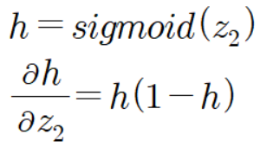
input layer
layer2
output layer
x1
w11
z11
sigmoid
h11
w1
w12
z2
h
J
w21
w2
x2
z12
sigmoid
h12
w22

Slide 5
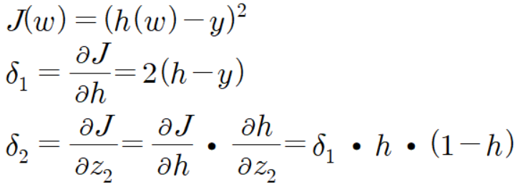
input layer
layer2
output layer
x1
w11
z11
sigmoid
h11
w1
w12
z2
h
J
w21
w2
x2
z12
sigmoid
h12
w22

Slide 6

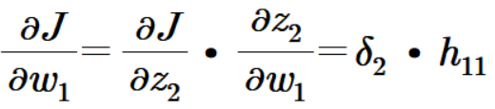
input layer
layer2
output layer
x1
w11
z11
sigmoid
h11
w1
w12
z2
h
J
w21
w2
x2
z12
sigmoid
h12
w22

Slide 7
input layer
layer2
output layer
x1
w11
z11
sigmoid
h11
w1
w12
z2
h
J
w21
w2
x2
z12
sigmoid
h12
w22

Slide 8
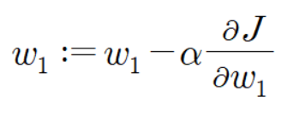
input layer
layer2
output layer
x1
w11
z11
sigmoid
h11
w1
w12
z2
h
J
w21
w2
x2
z12
sigmoid
h12
w22
update

